Slide 1


React Native WebView 활용해서 Hybrid Application 만들기 (+CI/CD)
AWSKRUG Frontend
Changhyeon Yoon
Software Engineer
2023.07.12 19:30 ~ 21:30
서울 서초구 강남대로 465길 교보타워 11층 B구역 당근마켓
© 2023, Amazon Web Services, Inc. or its affiliates.
© 2023, Amazon Web Services, Inc. or its affiliates.
Notes:
Meetup 보니 학생, 신입, 주니어 개발자들이 많았음.

Slide 2


Changhyeon Yoon
전 ) LIKELION NFT Division - Frontend Developer
현 ) Granter - Co-Founder / Software Engineer (Frontend, DevOps)
Google Developer Student Clubs – Hanyang Univ 1st Lead / Founder
GopherCon Korea 2023 – STAFF
Next.js Korea User Group – Organizer
AWS Korea User Group – Frontend, Beginners, Pangyo
Github : https://github.com/ChanghyeonYoon
LinkedIn : https://linkedin.com/in/yooniversedev
Blog : https://changhyeon.net

Slide 3
Table of Contents
Native App vs Hybrid App
Pros and Cons for Developer
Pros and Cons for User
Service Perspective
Develop Guidelines
CI / CD
Apple App Store Review
Q&A

Slide 4
Native App vs Hybrid App
Notes:
Webview native 비교 (개발자 입장, 사용자 입장)
서비스의 단기적, 장기적

Slide 5

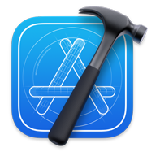
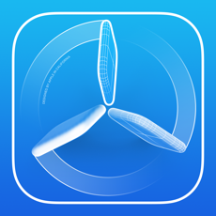
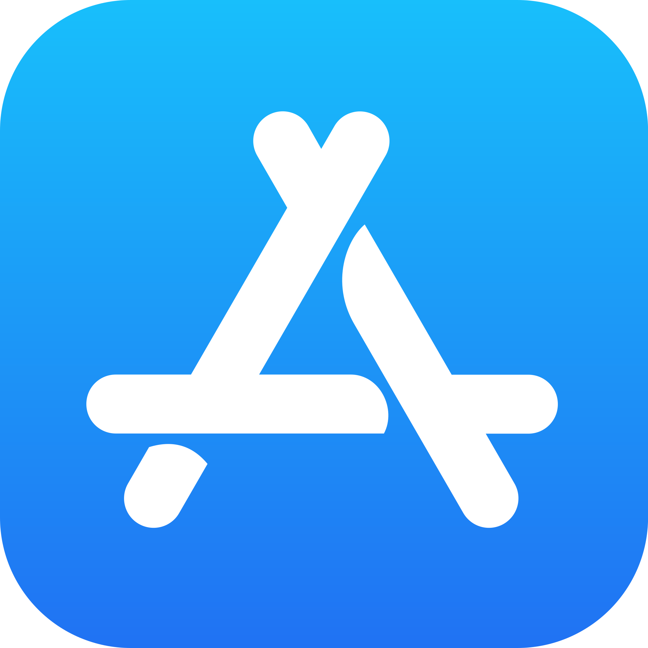



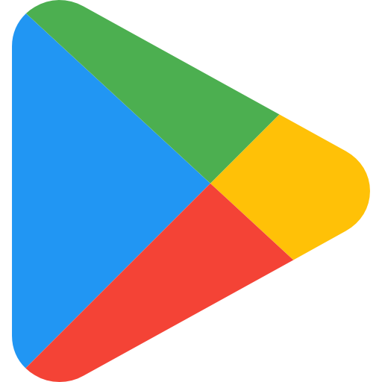
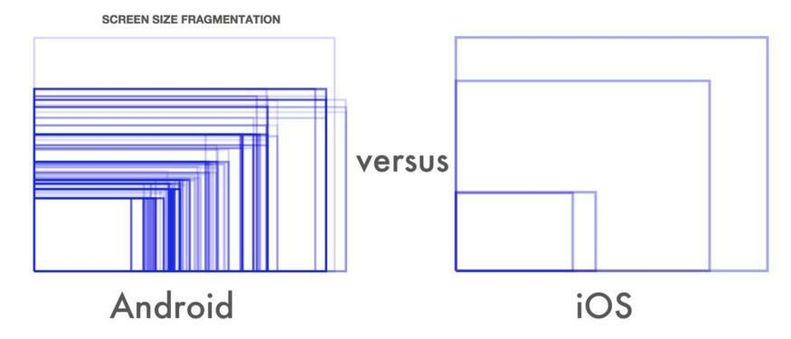
Native App
iOS
Android
귀한 iOS 개발자
폐쇄적인 개발환경
까다로운 App Store Review
다양한 기기 및 제조사
다양한 제조사
Notes:
먼저 기존의 Native APP 개발에 대해서 알아보겠습니다.
주제가 탈 Native 다 보니 단점만 적게 되었는데
혹시 Native 개발자 분이 있으시다면 양해 부탁드립니다. 존경하고 사랑합니다.
자 먼저 iOS부터 봅시다.
일단 iOS는 한국에서 개발자가 귀합니다. 그에따라 몸값도 높아지구요.
일단 iOS를 개발하려면 맥북이 무조건 필요하다보니 학생들 입장에서 허들이 되는것도 단점인 것 같습니다.
또한 xcode를 무조건 사용해야하는데 쟤가 빌런이에요. 업데이트 할때마다 난리나거든요.
개발자 및 QA입장에서도 테스트를 하려면 Testflight를 무조건 거쳐야 하기 때문에 불편함이 있고
갑질의 끝판왕 App Store Review가 있습니다.
정책적으로나, 전 프론트엔드 개발자였다보니 Apple Human Interface를 지키지 않으면 리젝이라던지 많은 제한사항이 있습니다.
오죽하면 신규 앱 출시할때는 심사에만 1달은 기본적으로 생각해야합니다.
반면 Android는 외부적으로 힘들어요.
매우 다양한 기기와 제조사들이 있습니다.
구글에서 나오는 픽셀, 지금은 역사속으로 사라진 LG, 그리고 삼성, 소니, 샤오미, 화웨이 등등…
그리고 각자의 UI 엔진들이 있습니다. 삼성은 ONE UI, 샤오미는 MIUI등등..
보시면 안드로이드의 화면들과 iOS의 화면을 비교한 사진이 있습니다.
개발자의 입장에서 이런 다양한 환경은 동일한 경험을 유저에게 제공하기 힘들며 테스트 하기에도 장벽이 있습니다.
회사의 입장에선 어떨까요?
하나의 프로덕트를 만들기 위해 웹개발자, 안드로이드개발자, ios개발자 등등 더 많은 인력과 비용이 투입됩니다.
Native앱이 꼭 나쁘진 않습니다.
프로덕트가 커지고 유저에게 더욱 좋은 경험을 제공하려면 결국 Native앱을 사용해야 안정성이나 최적화를 할수 있습니다.

Slide 6


Cross Platform Framework
React Native
Flutter
웹 개발자가 가장 작업하기 쉬움
자칫하면 프로젝트가 매우 무거워짐
언어의 장벽 (Dart)
국내시장 및 커뮤니티는 아직…
Notes:
그렇다면 크로스 플랫폼 프레임 워크는 어떨까요?
대표적으로 리액트네이티브와 플러터가 있습니다.
저도 리액트네이티브로 예전엔 앱개발을 많이해봤는데요,
이게 개발이 여간 쉬운 편은 아닙니다. 네이티브 보단 편하겠지만요.
라이브러리 한번 잘못 설치하면 빌드가 안되기도 하고 개발환경도 너무 많이 탑니다.
리액트 네이티브 개발자라면 한번쯤..분명 어제 밤에 잘 하던건데 다음날 출근하니 빌드가 안되는 현상을 겪어보셨을거에요.
최근 플러터가 열심히 치고 올라오고 있는데요,
일단 플러터는 다트라는 언어의 장벽이 있습니다.
대부분 프론트 개발자 분들은 자바스크립트 환경에 익숙하시기 때문에 다트라는 새로운 언어를 배우기는 허들이 있는 것 같아요.
특히 국내에서는 개발자도 적고, 커뮤니티도 적고, 아직 사용하는 회사들도 많지 않습니다.
하지만 저는 개인적으론 언젠간 플러터가 리액트 네이티브를 치고 올라올 것 같아요.
그 이유는 리액트 네이티브는 메타에서 시작을 했지만 메타가 크게 관심이 없는 것 같다고 느꼈습니다.
완전 오픈소스화 되어서 컨티리뷰터들끼리만 업데이트를 하고 있는 것 같아요.
그리고 아직 몇년째 메이저 버전이 나오지도 않았죠. 아직 버전 0.7 대 이니까요..
반면 플러터는 구글에서 다트라는 언어를 만들고 플러터라는 프레임워크를 만들고
정말 지원을 열심히 하고 있습니다.
또한 독자적으로 만든 다트라는 언어를 사용하고 있기 때문에 호환성이 좋죠. 마치 코틀린과 인텔리제이 처럼 찰떡 궁합입니다.
아직 부족한 점도 몰론 있지만 구글이 열심히 서포트를 하고 있기때문에 나중엔 플러터가 강세가 될 것 같아요.

Slide 7
Hybrid App
하이브리드 앱 이란?
네이티브 앱과 웹 앱의 장점을 합친 앱
화면이나 기능은 웹 + 하드웨어 기능을 위한 네이티브 앱
Notes:
그래서 제가 추천드리는 방식은 하이브리드 앱 입니다
하이브리드앱은 이름에서도 유추 가능하듯이 네이티브앱과 웹앱의 기능을 합친 앱 입니다.
대표적으로 껍데기는 리액트네이티브로, 내부 콘텐츠는 리액트로 만든 웹을 사용하는 방식이 있습니다.
자세한 장단점은 뒤에서 설명하겠지만
하이브리드 앱이 꼭 정답은 아닙니다.
제가 추천하는 하이브리드 앱을 사용하기 적합한 환경은
토이, 사이드 프로젝트에서
개발자를 많이 채용하기 힘든 초기 스타트업 등 입니다.
그럼 다음 페이지에서 그 이유와 장단점들을 알아보겠습니다.

Slide 8
Pros and Cons for Developer
Notes:
먼저 개발자 입장에서 하이브리드 앱을 사용했을 때 장단점을 알아보겠습니다.

Slide 9
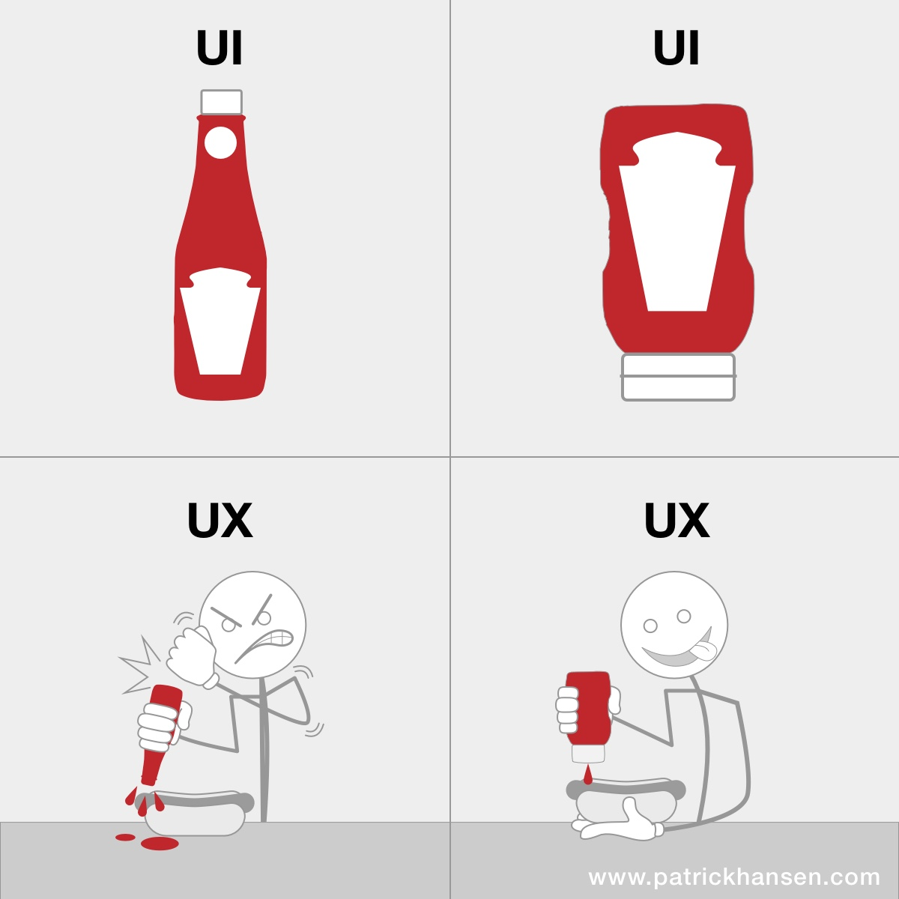


Cons for Developer
Notes:
단점부터 알아볼게요.
먼저 기본적으로 웹기반으로 퍼블리싱을 했기 때문에 네이티브 처럼 자연스러운 UI/UX를 사용할 수 없습니다.
화면을 이동할때 네비게이션의 효과라던지, 스와이프를 통한 뒤로가기 라던지, 아래로 오버스크롤을 통한 새로고침 같은 것들이요.
몰론 개발자가 뼈를 갈아서 어느정도 커버 가능한 영역이지만 우리는 개발을 좀더 쉽게하기 위해 하이브리드앱을 선택했는데
네이티브를 따라가기 위해 노가다를 하다보면 이럴바에 네이티브로 하지;; 라는 생각이 들지도 몰라요.
2번째로는 분리된 환경입니다.
네이티브 기능을 사용하기 위해선 웹과 통신을 하게 되는데 이때 웹 프로젝트 코드도 봐야하고 앱 프로젝트 코드도 봐야하기 때문에
수정해야할 레포지토리가 늘어나게 되어버려요.
라이프사이클이 짧고 하루가 다르게 발전하는 프론트엔드 특성상 신경써야할 레포가 2개가 되어버려서
기술부채 관리가 어려워 질수 있습니다.
3번째로는 인프라가 복잡해 지는 점 입니다.
원래 네이티브 앱으로 만들었다면 빌드하고, 앱스토어에 올리면 그만이지만
하이브리드 앱은 네이티브앱보다 웹 배포라는 추가적인 인프라가 들어가야합니다.
웹 운영으로 인한 추가적인 인프라 비용이 발생할수도 있겠죠.
원래 앱 + 서버 면 될 인프라가 웹 + 앱 + 서버가 되고 웹에서 돌아가기 때문에
보안도 더 추가적으로 신경써야할 수 있습니다.

Slide 10
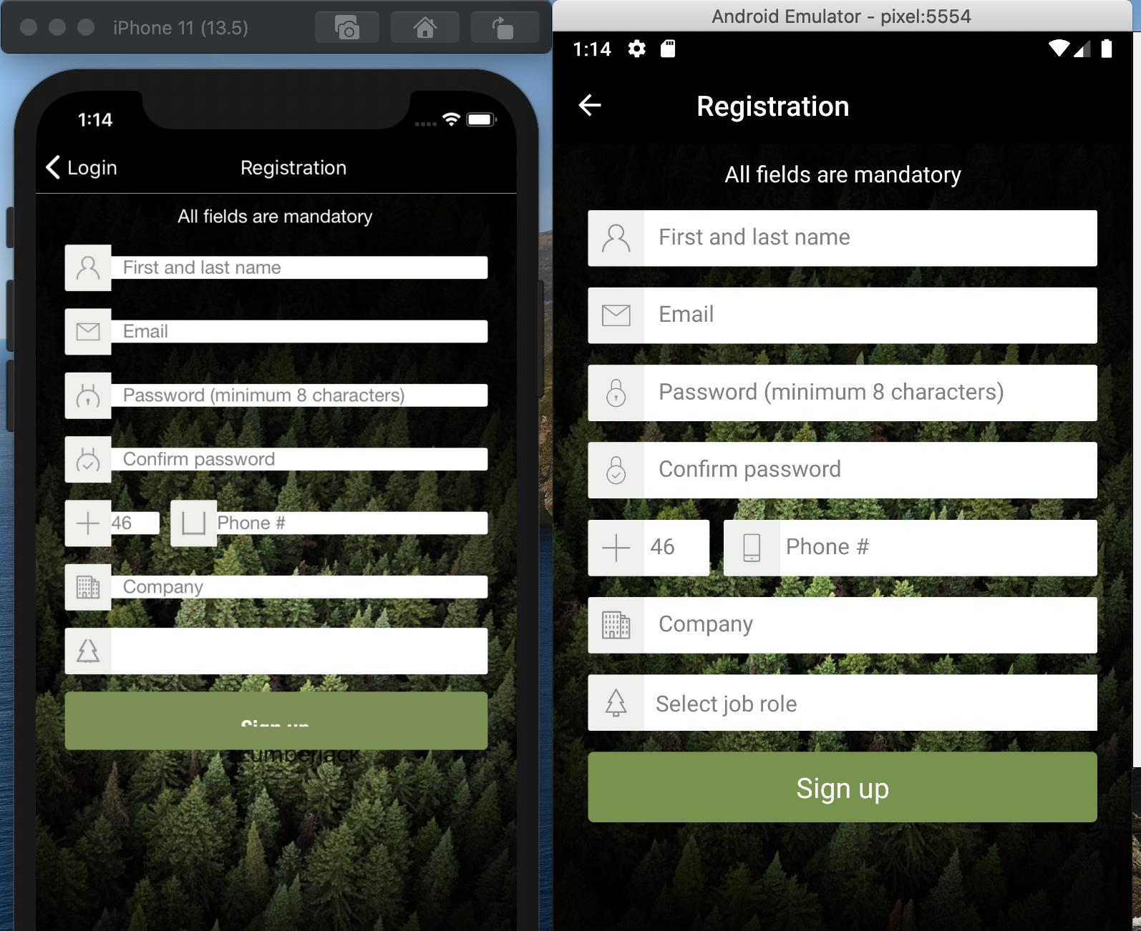

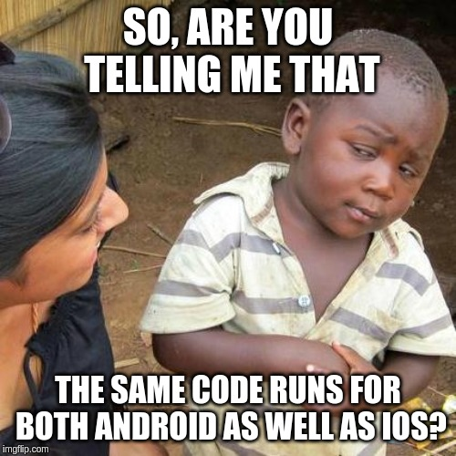
Pros for Developer
Notes:
그렇다면 장점은 뭐가 있을까요?
일단 웹 개발자도 쉽게 앱 개발이 가능합니다.
굳이 자바, 코틀린, 오브젝티브 C, 스위프트를 배우지 않아도 앱개발을 할수 있어요.
카메라나 위치 같은 네이티브 기능을 사용할때도 독스만 보면 정말 쉽게 따라할 수 있을 정도입니다.
이건 단점이 될수도 있는데 일이 2배가 될순 있어요. 원래면 앱개발자가 할일을 웹개발자다 둘다 해야하니까요.
2번째가 어쩌면 가장 큰 장점이 될수도 있는데요,
리액트 네이티브로 개발을 했더라도 똑같은 코드지만 iOS와 Android에서 스타일이 다르게 적용되는 경우가 많습니다.
또한 iOS에선 되는 스타일이나 애니메이션이지만 안드로이드에서는 안되는 문제들도 종종 있습니다. 반대인 경우도 있구요
하지만 웹을 기반으로 하기 때문에 이러한 UI가 다르게 보이는 이슈를 최소화 할 수 있습니다.
최소화 입니다. 제로는 아니에요.
3번째로 빠른 개발, 이슈대응 및 프로젝트 진행이 가능합니다.
네이티브 앱이라면개발자가 수정하면 스토어 심사 올리고 배포되고
배포되더라도 유저가 업데이트하지 않으면 반영되지 않는 한계가 있지만
웹기반으로 작동하기 때문에 웹은 배포하면 바로 적용되어서
더욱 빠르게 프로젝트를 관리할 수 있습니다.

Slide 11
Pros and Cons for User
Notes:
Webview native 비교 (개발자 입장, 사용자 입장)
서비스의 단기적, 장기적

Slide 12
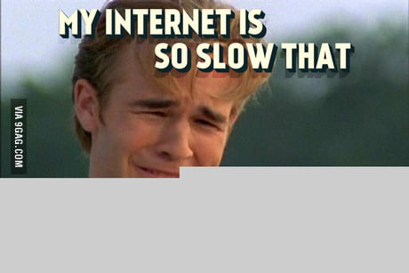
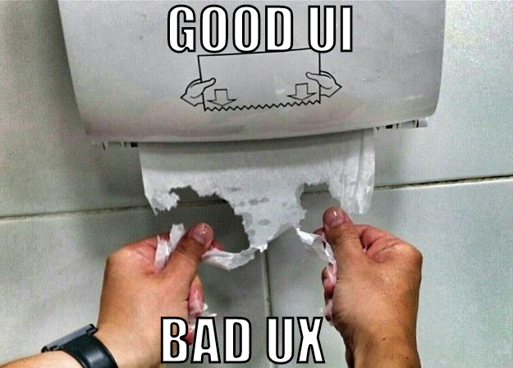
Cons for User
Notes:
그렇다면 유저에게 단점은 뭐가 있을까요 ?
웹으로 작동하기 때문에 유저의 네트워크 환경에 영향을 많이 받습니다.
어느정도의 리소스가 이미 다운로드 받은 앱에 있는 네이티브앱과 달리 네트워크 통신이 불가피 하게 필요한 하이브리드 환경에서
유저의 네트워크가 느릴경우 좋지않은 경험을 겪을 수도 있어요.
한국에서 그럴일이 뭐가 있겠어 싶겠지만, 해외에 갔을수도 있고, QoS가 걸렸을 수도 있고, 사람이 많은 곳이라던가, 안정적이지 못한 와이파이 환경이라면
네이티브 앱에 비해 경험이 좋지 못할 것 입니다.
2번째로는 유저가 원하는대로 작동하지 않을 수 있다는 것 입니다.
네이티브 앱에서 기본적으로 제공하는 기능들이 있습니다.
제스쳐 라던가, 롱프레스라던가, 자연스러운 애니메이션 이라던가
많은 유저들이 앱에 너무 익숙해지고 눈이 높아진 나머지
이게 왜 안돼??라고 느낄만한 요소들이 생길 수 있습니다.
이것도한 개발자의 역량이나 라이브러리로 어느정도 극복이 가능하지만 추가적인 개발 공수가 들어가기 때문에
단점으로 넣었습니다.

Slide 13
Pros for User
자동 업데이트
가벼운 앱 사이즈
복붙이 가능하다!!!!
PC와 동일한 경험
Notes:
짤구하기 힘들어서 여기서 부턴 텍스트로 말씀 드리겠습니다.
첫번째로는 매번 앱스토어에 들어가서 업데이트를 하지 않아도 되는 것 입니다.
웹만 배포하면 자동으로 반영되니 유저입장에선 굳이 번거롭게 업데이트를 하지 않아도 되죠.
2번째는 앱 자체를 경량화 시킬 수 있습니다.
네이티브 앱은 자칫하면 몇십메가 ~ 몇백메가 금방 넘어가는데
제가 하이브리드 앱으로 만들었을 때 10메가를 넘는 경우가 별로 없었습니다.
굳이 앱스토어에서 처음 다운로드 받을때 세월아 네월아 할필요가 없어 유저에게도 쾌적한 경험을 줄 수 있습니다.
웹뷰로 만들었을때 제가 생각하는 꽤 큰 장점이라고 생각합니다.
네이티브로 만든 앱들은 롱프레스로 복붙이 불가능 합니다.
하지만 하이브리드 앱은 웹으로 제작되어있기때문에 복붙이 가능해서 전 너무 좋았습니다!!!
마지막으로는 뒤에서 더 자세히 말씀드리겠지만
PC에서도 사용이 가능하다는 점 입니다.
커머스 같이 푸시를 제외한 네이티브 기능이 굳이 필요없다면
PC에서도 앱처럼 동일한 경험을 받을 수 있기때문에
유저는 사용편이성이 매우 올라갑니다.

Slide 14
Service Perspective
Notes:
이번엔 회사 또는 서비스 측면에서 하이브리드 앱에 대해 알아보겠습니다.
장단점 쥐어짜기 힘드니까 예시를 들면서 얘기하겠습니다.

Slide 15
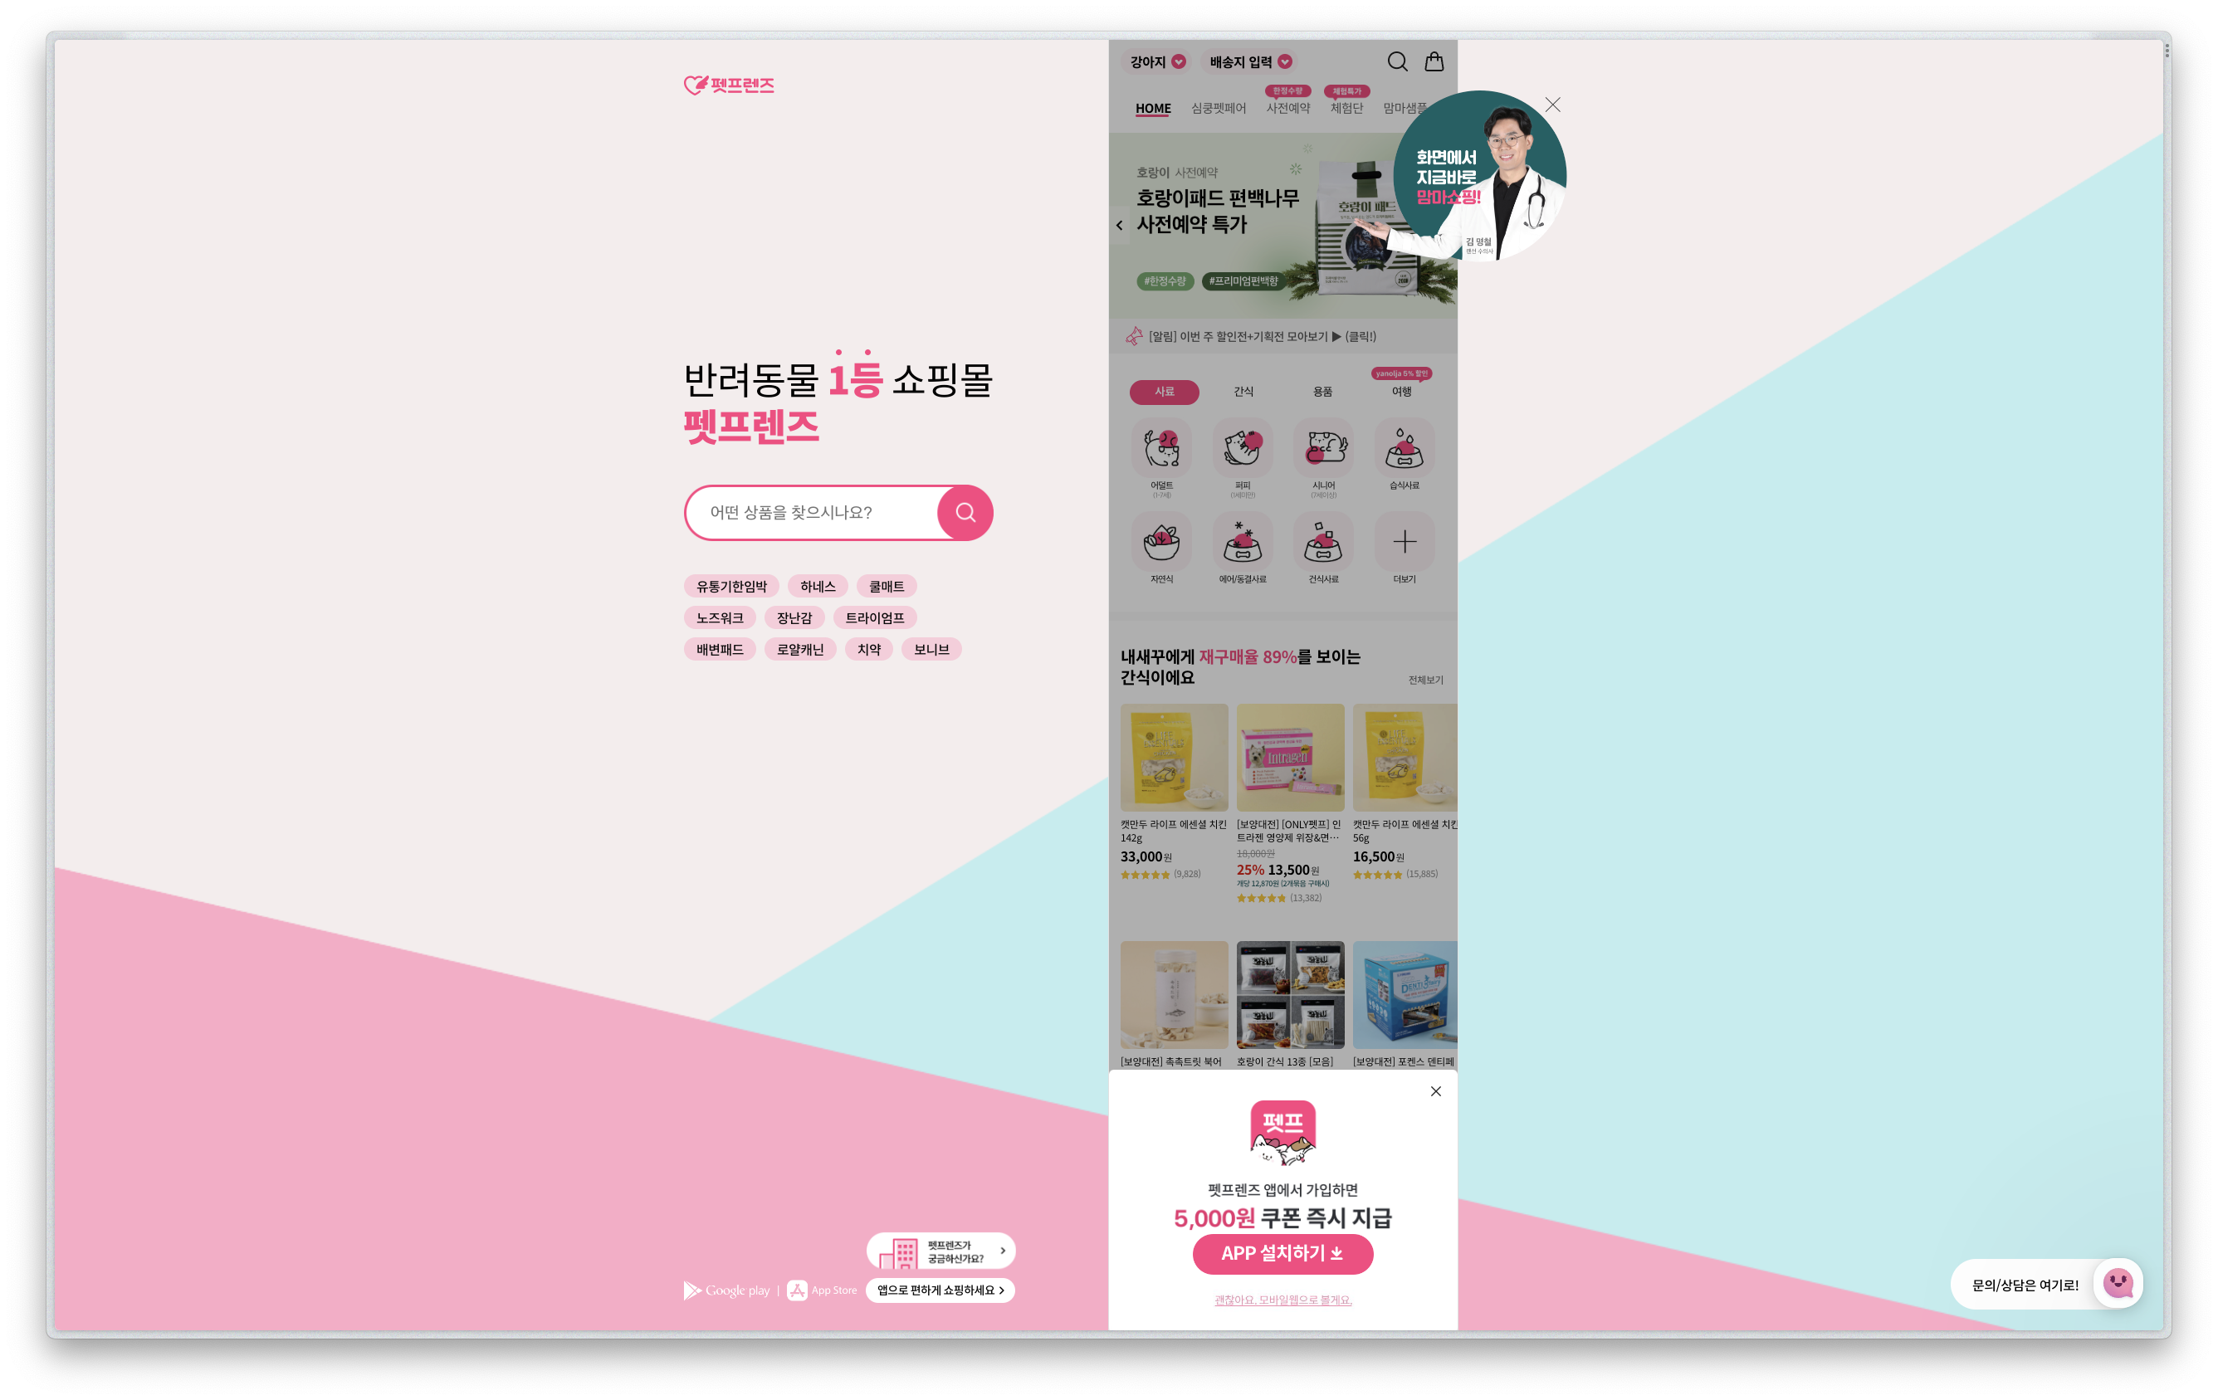
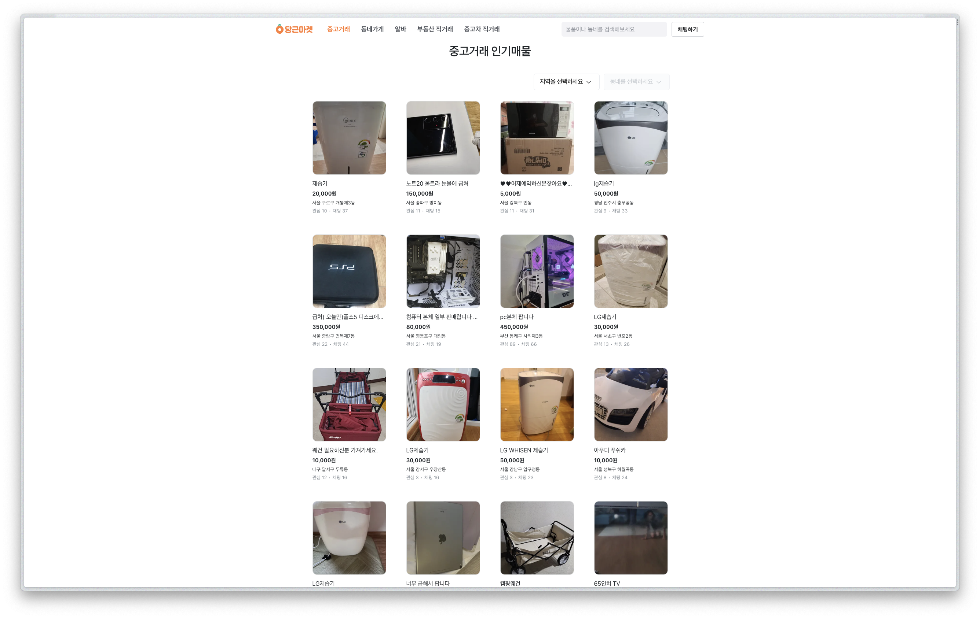
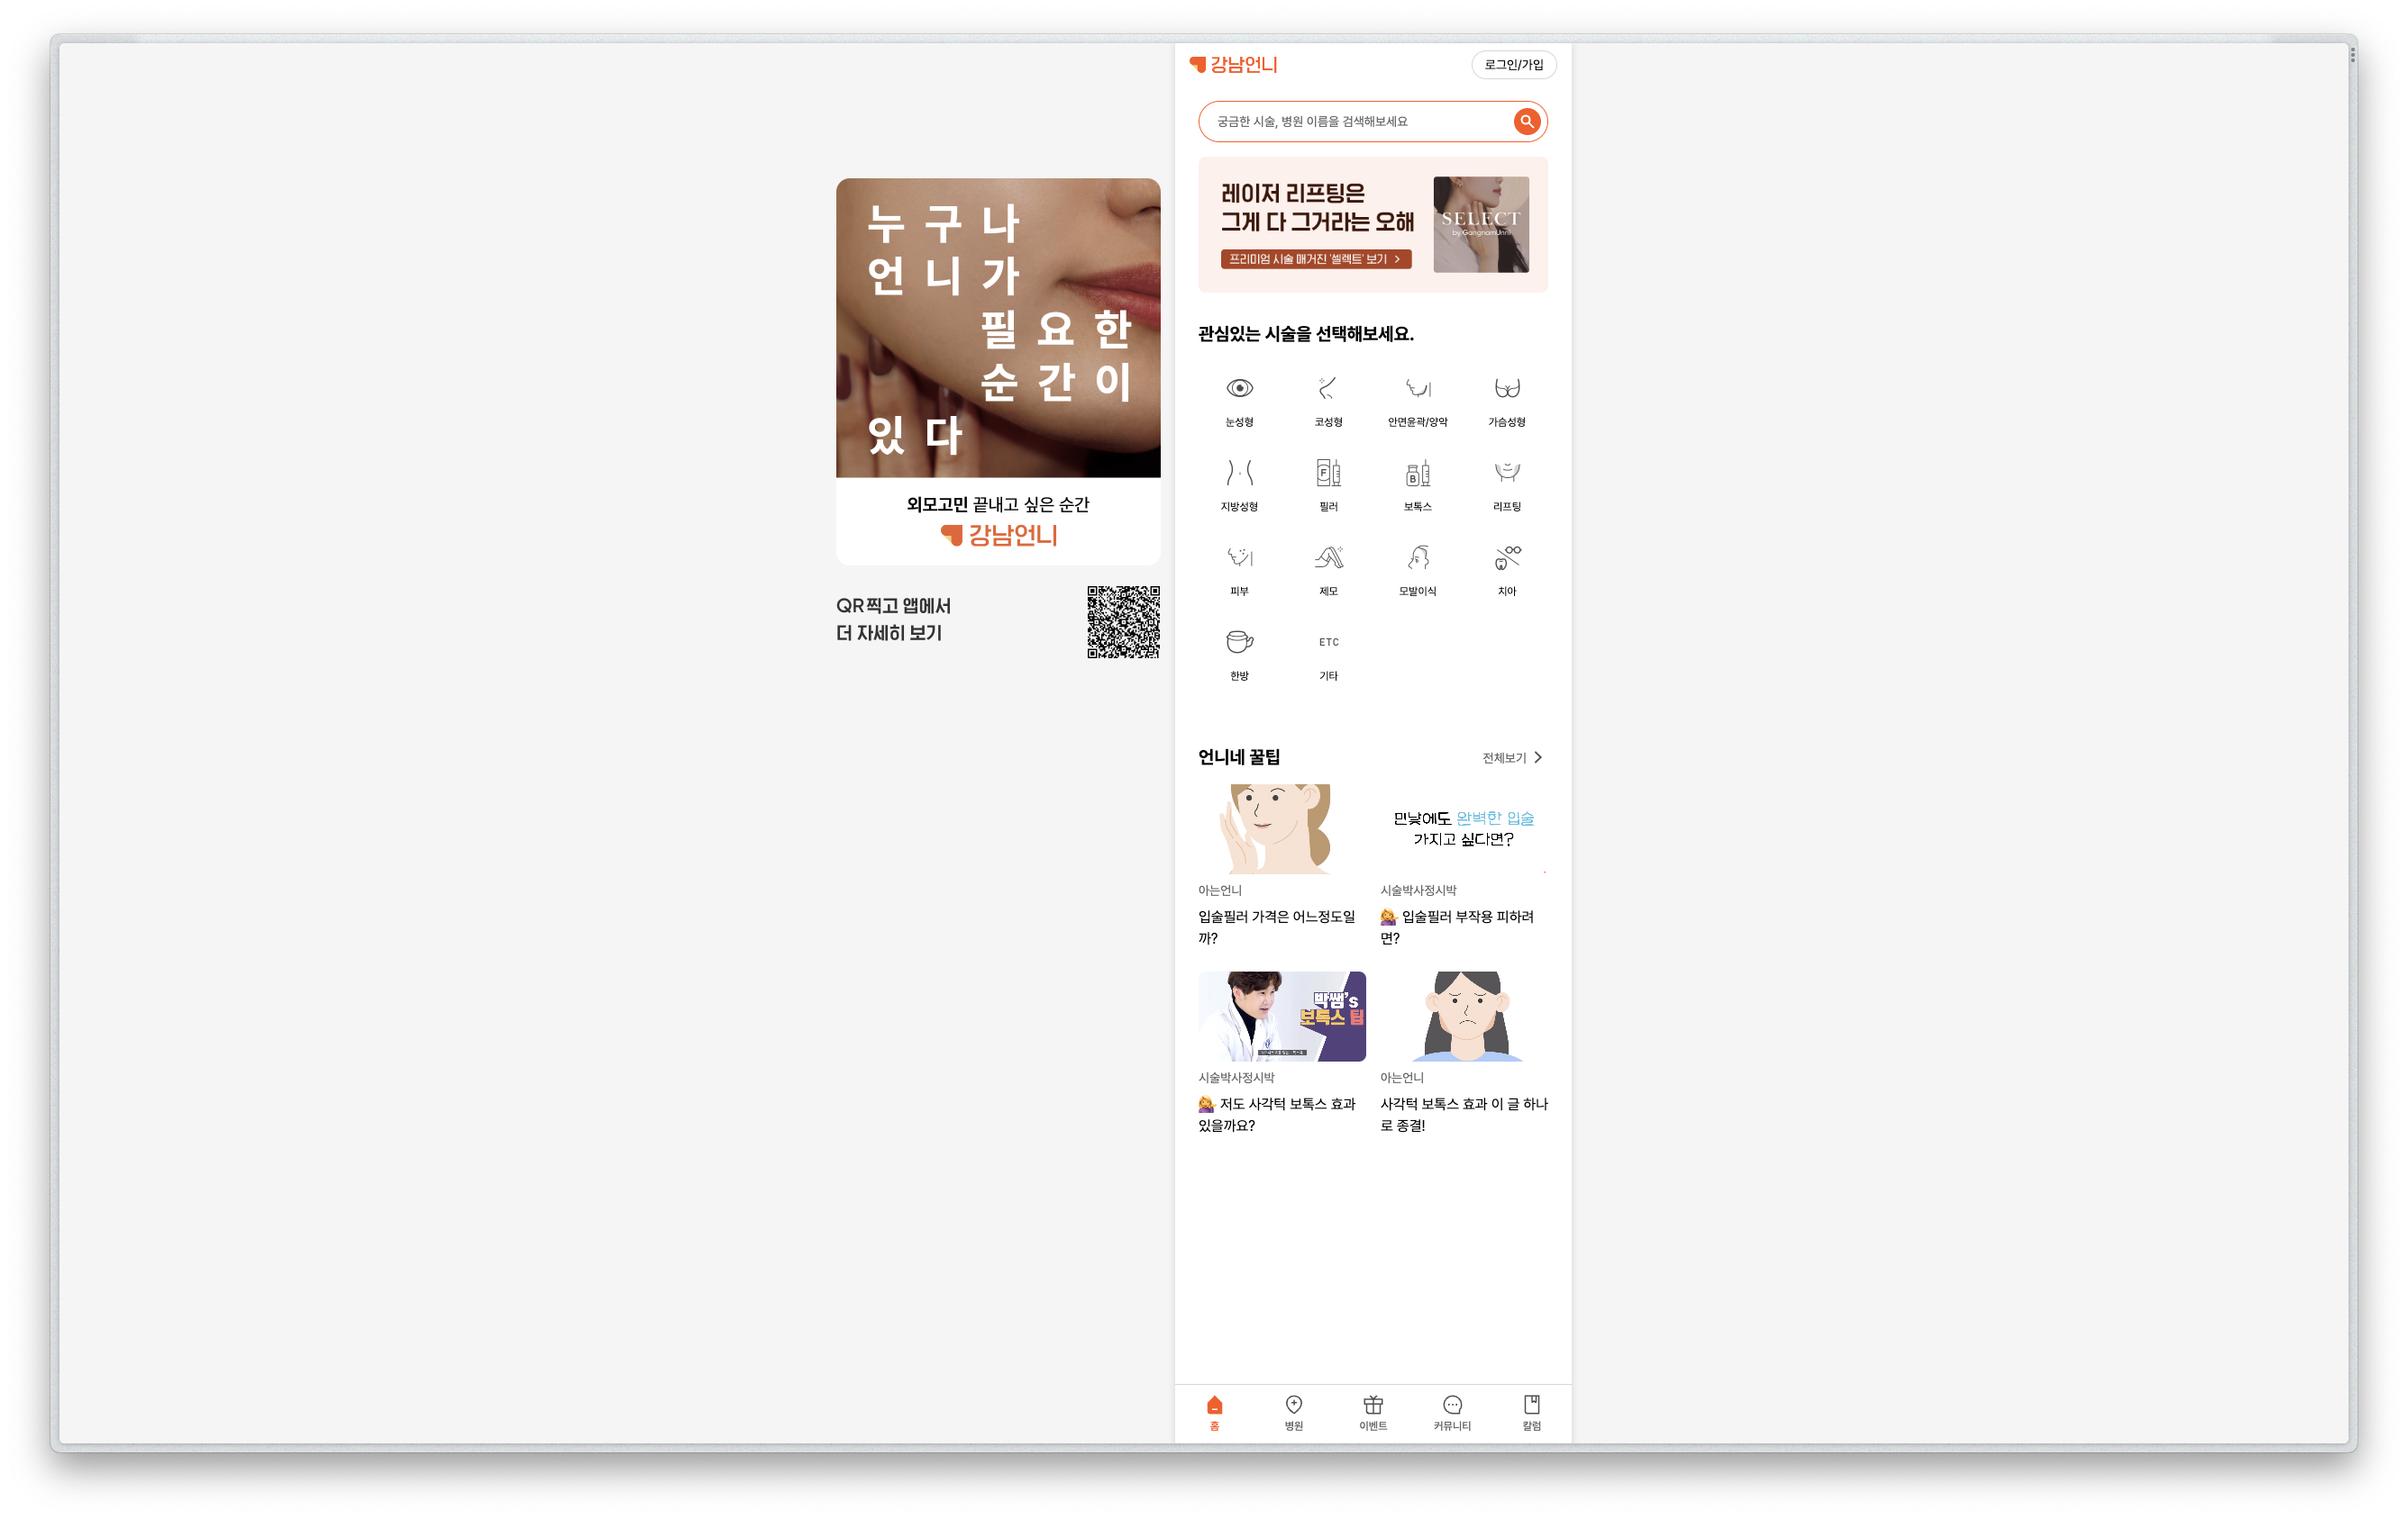
Service Perspective
Notes:
대표적으로 하이브리드 앱을 잘 사용하고 있는 3가지 예시를 들고 왔습니다.
보시는 바와 같이 누가봐도 PC에서도 앱을 사용하는거랑 완전 동일한 경험을 제공하고 있습니다.
요즘은 PC에서도 많은 하드웨어 권한을 제공하고 IE라는 빌런이 사라졌기 때문에
위와같은 서비스들이 가능하다고 생각합니다.
이렇게 보면 회사입장에선 웹 하나만 잘 만들어두면
PC, APP 모두 애자일하게 개발 및 유지보수가 가능하기 때문에
피쳐가 잦은 초기 스타트업이나 프로젝트 초기에 매우 유용하게 사용할 수 있습니다.
매번 앱심사를 기다리고, 리젝나면 다시 이 짓을 반복할 일이 없고,
사실 웹보단 앱이 사용자의 접근성이 매우 좋기때문에 버릴수 없는 현실상
빠르게 개발하고 유저의 피드백을 받기에 서비스 측면에서 매우 좋은 이점을 가지고 있습니다.
또한 앱에서 할수없는 SEO도 동시에 겸비할 수 있는 아주 만능템이라고 할수 있습니다.
커머스 같은 경우 SEO가 매우 중요한데
만약 앱으로만 제작 했다면 SEO는 할수도 없거나 웹을 따로 제작했어야 하지만
하이브리드 앱을 통해 일석이조를 챙길 수 있습니다.

Slide 16
Develop Guidelines
Notes:
이번에는 여러분들이 하이브리드 앱을 처음 개발하게 될때
겪게되는 대표적인 문제점들과 가이드를 알아보도록 하겠습니다.
아마 여기 참석하신 대부분이 프론트엔드 개발자시고
프론트엔드 개발자의 대부분이 리액트를 사용하고 있으실테고 오늘 세션 주제가 React-Native에서 React를 사용한 웹 개발이므로
이를 중심으로 알아보겠습니다.

Slide 17
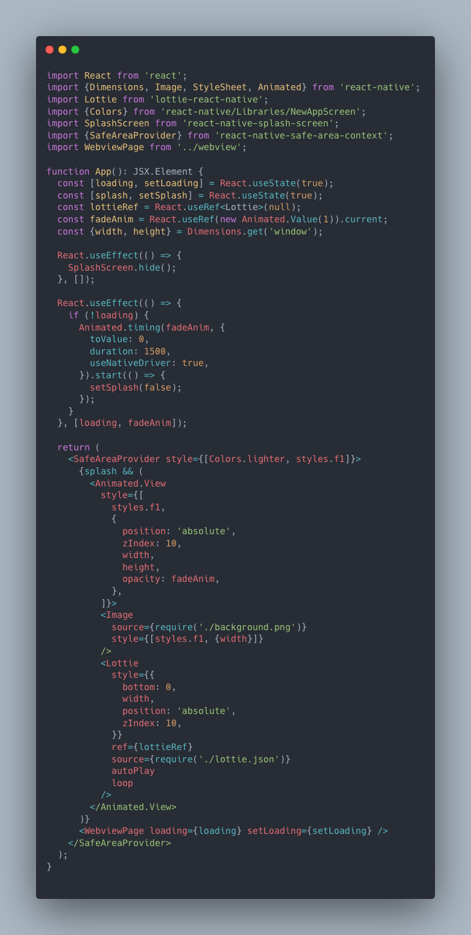
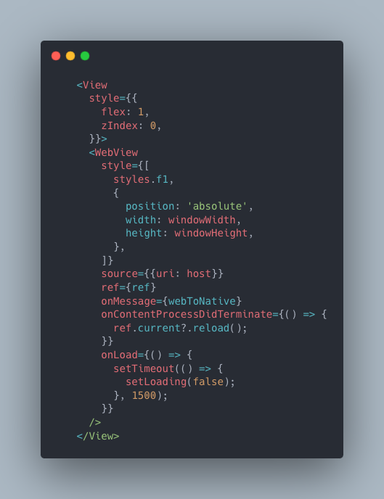
SplashScreen
Notes:
Webview를 사용해서 앱에서 웹을 보여줄때는 Splash처리가 중요합니다.
원래 앱은 스플래시 화면이 끝나면 바로 웹뷰를 보여주게 되는데
이때 웹뷰가 아직 로딩중이라면 그냥 흰 화면이 보이기 때문에 그닥 좋은 유저경험을 제공할 수 없습니다.
원래 제가 인라인 스타일을 잘 사용하진 않는데 ppt 한큐에 많은 코드를 담으려다 보니 어쩔수없게
코드가 지저분해진점 양해부탁드리며 그냥 흐름만 파악하는데 참고하시길 바랍니다.
저는 앱이 켜지자마자 Splash는 닫아버리고
자체적인 스플래쉬 화면을 웹뷰를 덮어서 보여주었습니다.
이때 저는 로띠를 사용해서 좀더 시각적으로 유저가 심심하지 않도록 하였으며
로딩이 끝나면 Animation을 통해 자연스럽게 fadeOut되도록 설계하였습니다.
그리고 보통 SafeArea를 사용해서 상하단 inset을 날려버리는데 저는 스플래시 화면에서 inset까지 화면이 보여져서
더욱 자연스럽고 네이티브 앱 스럽게 보이기 위해 스플래쉬화면에서는 safearea를 적용하지 않았습니다.

Slide 18
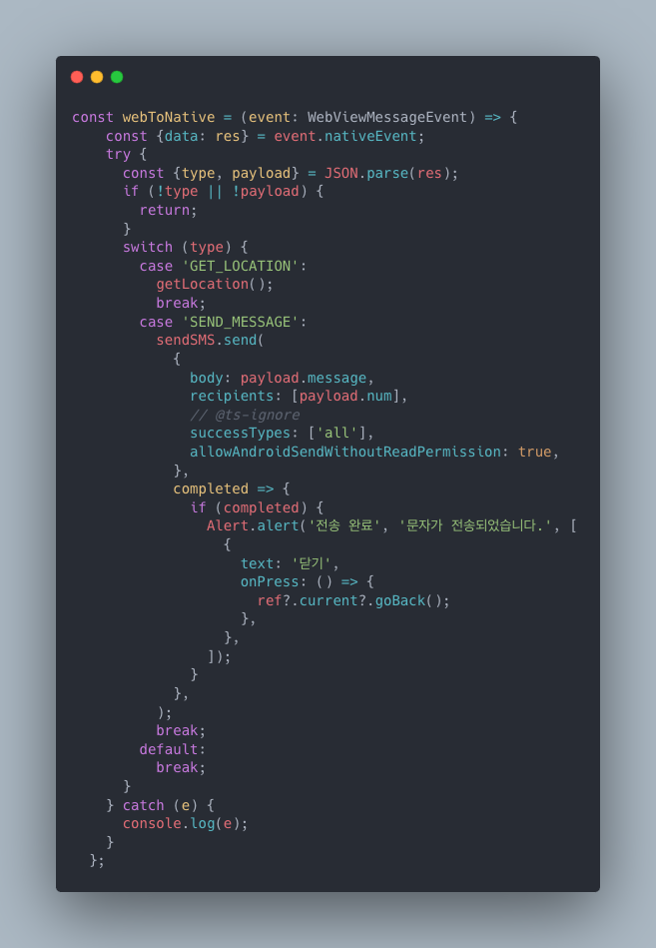
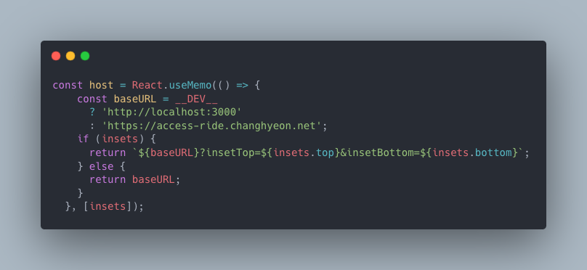
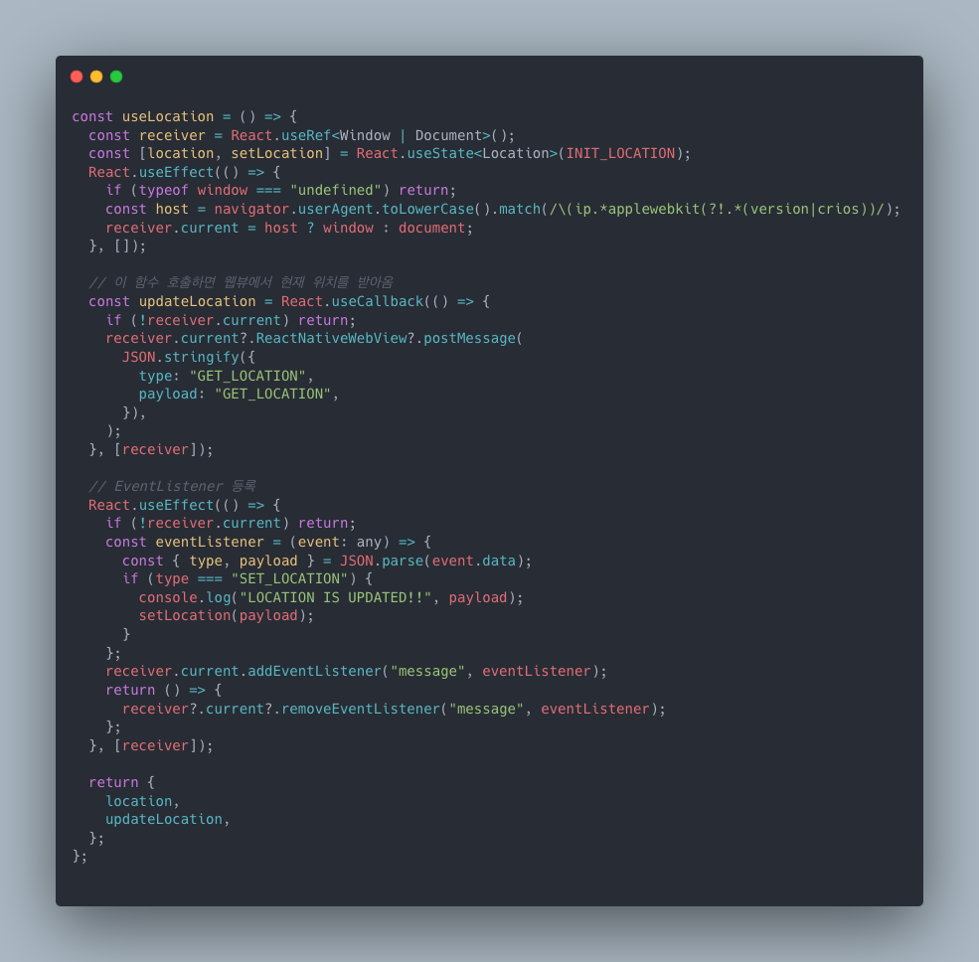
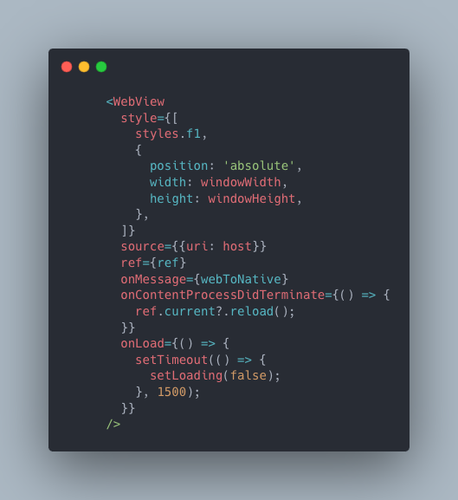
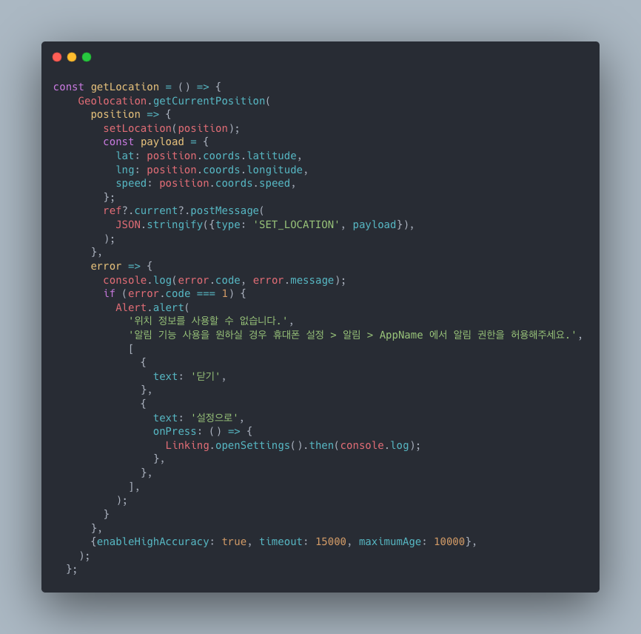
Web – App 통신
Notes:
대표적으로 웹과 앱이 통신하기 위해선 2가지 방법이 있습니다.
첫째는 queryString을 활용한 방법과
두번째는 postMessage를 이용한 방법입니다.
이 2가지 방법 다 정답이라고 할순 없고 제가 사용했던 방법일 뿐이므로 마찬가지로 참고용으로만 사용해주세요!
첫번째로 queryString을 사용하는 방법으로
저는 앱에서 SafeArea만큼 웹에서 상하단 패딩을 주기 위해 사용하였습니다.
위와같이 앱에서 웹뷰를 처음 띄울 때
앱의 safeArea를 받아와서 queryString으로 넘깁니다.
앞서 보신 펫프랜즈나 강남언니처럼 웹과 앱이 완전 동시에 사용될때
위와같은 방법으로 앱에서 주입된 저 inset데이터가 있으면 상하단에 safeArea를 적용하여 앱에서 유저가 ui깨짐 없이 사용할 수 있도록 하였습니다.
저는 SplashScreen에서 SafeArea까지 자연스러운 콘텐츠를 보여주기 위해 이러한 방법을 사용한 것이라 SafeArea가 가변적으로 사용되지 않는다면
그냥 전체적으로 최상위 View에서 inset만큼 padding을 적용하면 됩니다.
두번째는 PostMessage를 사용한 데이터 통신입니다.
이 방법은 api통신과 비슷한데요,
둘중 누군가 요청을 하면 반대편에서 리스폰스를 보내는 방식일때 많이 사용됩니다.
가장 왼쪽사진은 App에서 Webview 컴포넌트
가운데 사진은 Webview 컴포넌트에서 webToNative props에 주입된 함수
가장 오른쪽 사진은 웹에서 위치를 앱에서 주입받기 위한 커스텀 훅 입니다.
웹에서 useLocation훅의 updateLodation을 호출하면 postMessage를 통해 이 데이터를 전송하고
웹뷰에서는 이 이벤트를 감지하여 getLocation함수를 실행합니다.
그러면 앱에서는 geoLocation을 사용하여 위치정보를 마찬가지로 postMessage를 통해 웹으로 전송합니다.
그러면 웹에서는 useLocation에서 구독된 이벤트 리스너를 통해 데이터를 받아서 업데이트 합니다.
이 코드들은 이벤트 후 발표자료에서 참고하시면 됩니다.
이러한 방식으로 웹과 앱간 통신이 가능합니다.
여기서 주의할 점은 OS에 따라 postMessage가 생성된 객체가 다르다는 점 입니다.
Ios의 경우 window에 ReactNativeWebView객체가 생성되지만 안드로이드에서는 document객체에 생성되므로 이점 유의하시면 되겠습니다.
그래서 useLocation을 보시면 receiver Ref에 객체를 할당하고 있는것을 보실 수 있습니다.

Slide 19
Fallback
Notes:
마지막으로 주의하셔야 할 점이 Fallback 처리 입니다.
웹에서 에러가 발생했거나,
유저의 인터넷 환경이 좋지 않아 타임아웃이 났거나,
아니면 가장 흔한 이유인 웹에서 새로 배포를 해서 라우팅테이블이 변경된 경우 앱이 완전 종료되지 않은 유저라면
이전 상태를 바라보기 때문에 유저는 웹을 제대로 못보고 아마 흰 화면만 보게 될 것 입니다.
그래서 여기 보시면 onContentProcessDidTerminate props를 통해 에러가 발생했을 경우
강제로 새로고침을 적용하면 유저는 다시 새로운 환경에서 접속이 가능합니다.
지금은 그냥 강제로 새로고침을 시켰지만 여기서 네트워크 환경이 좋지 않으므로 안정된 환경에서 다시 접속하라는 alert을 띄울수도있고
추가적인 에러핸들링을 적용하시면 됩니다.
이 외에도 아이폰에서 input fontsize 16이하이면 자동으로 줌이 된다거나..등등…

Slide 20
CI / CD
Notes:
Webview native 비교 (개발자 입장, 사용자 입장)
서비스의 단기적, 장기적

Slide 21
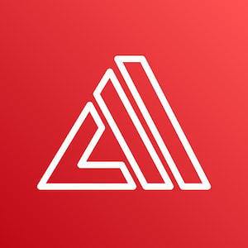
AWS Amplify
간편한 사용 – 레포지토리와 연동만 하면 알잘딱깔센
확장성, 가용성 – 완전 관리형 서비스로 자체적으로 모니터링,
로드밸런싱, 보안, CDN, SSL 등등 알아서 함
프리티어 – 12개월 제한된 리소스 안에서 무료 사용 가능
자체 도메인 제공 – 도메인을 구매하지 않아도 자체 생성된 도메인 제공
Notes:
먼저 AWS Amplify입니다
앰플리파이 같은 경우 깃헙만 연동하면 알아서 모든 것을 해주기 때문에 초보자 및 입문자가 가장 선택하기 쉬운 서비스 입니다.
알잘딱깔센 해주고 12개월 정도 제한된 리소스 안에서 모든걸 해주지만
리미트를 넘기거나 12개월이 지나버리면 직접 CI/CD를 구축하는거 보다 훨씬 비싸질 수 있기 때문에 장기적으로 사용하긴 좋지 않습니다.
또한 만약 앱에서만 사용한다면 굳이 도메인을 구메하지 않아도 자체 생성된 도메인을 제공해주기 때문에
비용도 연간 10달러 정도 귀엽게 아낄 수 있습니다.
하지만 최신버전을 지원하지 않는다거나 실험적 기능을 사용할 경우
빌드가 되지 않거나, 커스텀하기 어려운 단점이 있습니다.

Slide 22

AWS App Runner
간편한 배포 – 컨테이너 이미지만 업로드 하면 알잘딱깔센
확장성, 가용성 – 컨테이너 완전 관리형 서비스로 자체적으로 모니터링,
로드밸런싱, 보안, CDN 등등 알아서 함
저렴한 비용 – 딱 쓴만큼만 내면 됨!
결론 -> AWS Amplify와 EC2에 직접 CI/CD 세팅하는 것의 중간 녀석
Notes:
App Runner의 경우 살짝의 커스텀이 가능한 버전의 서비스 인데요,
Amplify는 알아서 도커 이미지 빌드까지 알아서 해주지만
App Runner의 경우 개발자가 직접 Docker파일을 작성하고 빌드해서 ECR이나 도커허브 같은곳에 업로드 하면 배포 및 관리를 자동화 해줍니다.
Amplify에서 최신버전을 지원하지 않거나, 도커 이미지 자체를 커스텀 해야할때, 어떠한 이유로 Amplify는 사용할 수 없지만 직접 웹서버 구축하고 CI/CD 세팅 할 여력이 없을때
사용하기 좋은 중간 포지션의 서비스 입니다.

Slide 23

Vercel
간편한 사용 – 레포지토리와 연동만 하면 알잘딱깔센
확장성, 가용성 – 완전 관리형 서비스로 자체적으로 모니터링,
로드밸런싱, 보안, CDN, SLL 등등 알아서 함
저렴 할수도 있는 비용 – 깃헙 조직을 사용하지 않거나 유저가 적다면 무료일지도…PRO플랜은 다소 부담스러운 가격
자체 도메인 제공 – 도메인을 구매하지 않아도 자체 생성된 도메인 제공
Notes:
요 아이는 Amplify와 비슷해 보일수도 있는데요,
어쩌면 가장 제가 추천하는 아이입니다.
Hobby플랜이라면 무료로 제한된 리소스에서 계속 사용할 수 있어요.
하지만 레포가 조직에 속해있으면 무조건 PRO플랜을 사용해야하며 권한이 부여되는 유저당 매달 20달러인가? 부가 되기 때문에 사람이 많다면 비용이 부담스러울 수 있습니다.
Amplify처럼 레포와 연동만 한다면 알잘딱깔센 모든것을 지원하며
Next.js가 Vercel에서 만든 프레임워크인만큼 가장 업데이트를 빨리 지원하며 궁합도 가장 좋은 아이입니다.
Amplify, App Runner, Vercel 모두 완전관리형 서비스다 보니 초기 세팅에는 편함이 있지만 커스텀이 어렵다던가, 로그를 보기 힘든 단점들이 있으므로
본인 프로젝트의 특징을 잘 파악하여 구축하는 것이 좋을 것 같습니다.
아무리도 대부분 초기스타트업이나 토이,사이드 프로젝트에서는 데브옵스가 없고 백엔드가 인프라를 담당하다보니
백엔드에게 업무가 몰릴 수 있는데 이러한 서비스들을 잘 활용한다면 좀더 편리하게 프론트엔드를 운용할 수 있습니다.

Slide 24
Apple App Store Review
Notes:
악명높은 애플의 앱 리뷰 정책.
하이브리드 앱을 사용할때 리젝먹기 좋은 사유들을 알아보도록 하겠습니다.

Slide 25
악명높은 App Store Review…
기존 웹이랑 다른게 뭐냐?
권한 받는 이유 상세하게 써라
유저의 네트워크가 불안정 한 경우 핸들링 처리 해야한다
커뮤니티가 있다면 숨김, 차단, 신고기능, 탈퇴 넣어라
소셜로그인 넣을거면 애플 꼭 넣어라
Apple로 시작하기면 원터치 로그인 되어야지 추가적인 정보 왜받냐
개발, 테스트, 준비중 등등 테스트성 단어
심사 중인데 배포 해서 깜빡거림
스토어 이미지 우리 기준에 안맞음
이 외 다수….
Notes:
이 외에도 인앱결제 정책 등…많음
애플 심사의 가장 큰 걸림돌인데
애플은 심사 이유를 한번에 다 공개하지 않음.
만약 로그인 화면에서 리젝 사유가 있다면 그 뒤로는 확인도 안해봅니다.
또한 심사원 마다 깐깐한 애들이 있고 널널한 애들이 있는데 예전에는 통과됐던 화면이 새로 업데이트 올리니 리젝나는 경우도 있습니다.
그러니까 심사일정 넉넉히 잡고 하세요…

Slide 26
Q&A
Notes:
질문 받습니다.

Slide 27
Contact
KakaoTalk : hyeon0411
Email : hyeon120411@gmail.com
Github : https://github.com/ChanghyeonYoon
LinkedIn : https://linkedin.com/in/yooniversedev
Blog : https://changhyeon.net
Notes:
나중에 하다가 막히시면 여기로 연락주세용

Slide 28
Thank you!
Notes:
ㄱㅅㄱㅅ

